Slide 1
Звук Л
в предложениях

Slide 2
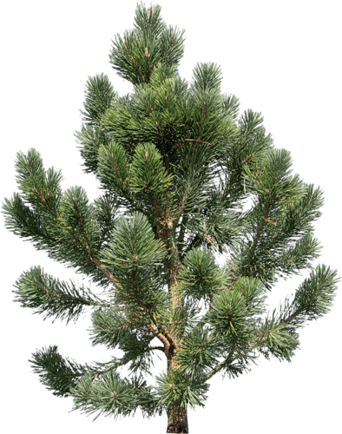
У ёлки иголки колки.

Slide 3
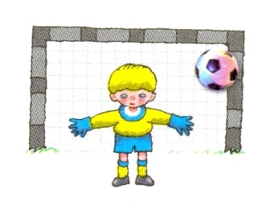
Володя любит футбол.

Slide 4
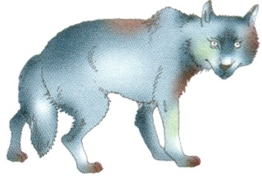
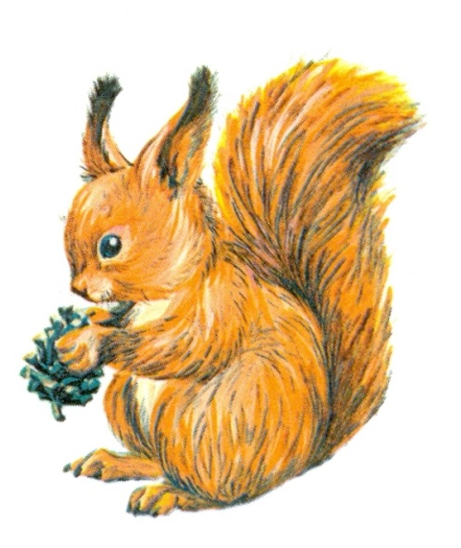
Волк увидел белку.

Slide 5
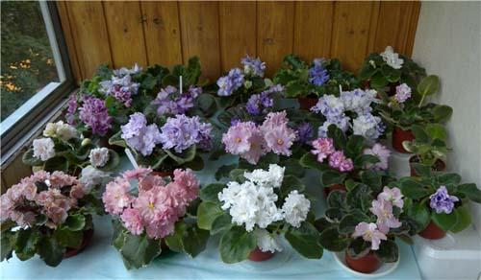
На балконе фиалки.

Slide 6
Ползун ползёт,
иголки везёт.

Slide 7
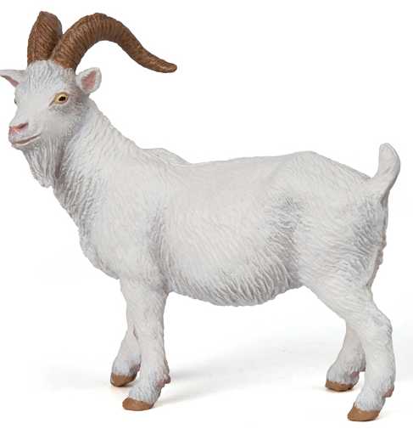
Как у бабушки козёл ,
Ох и умный был!
Он и воду носил,
Он и печку топил.

Slide 8
Наступила зима.
Выпало много снегу.
Снег лежал на земле,
на ёлках, на крышах
домов.
На улице было холодно.
В доме было тепло –
там горел свет
и топилась печь.

Slide 9
Лена искала булавку.
А булавка упала под лавку.
Под лавку залезть было лень.
Искала булавку весь день.

Slide 10
Мышка весело жила.
На пуху в углу спала.
Ела мышка хлеб и сало,
Но всё мышке было мало.

Slide 11
Веник пол подметал.
Веник очень устал.
Он чихнул, он зевнул
И тихонько лёг под стул.

Slide 12
Молодцы!

